Slide 1
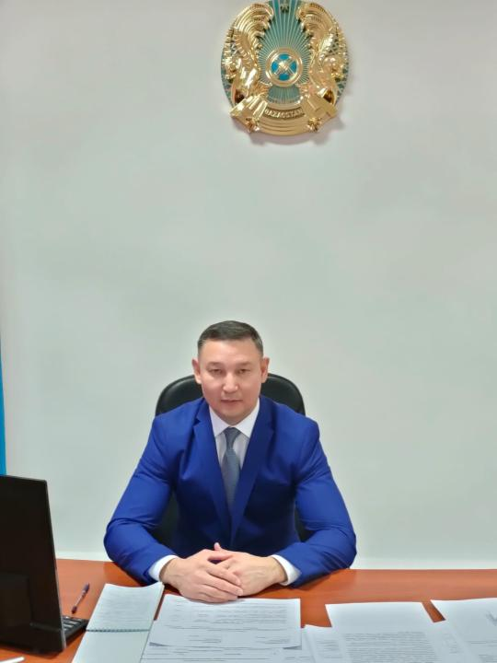




АЗАМАТТАРДЫ ҚАБЫЛДАУ
ПРИЕМ ГРАЖДАН
Каппасов Орал Кабиевич
Ақмола облысының білім саласында сапаны қамтамасыз ету департаментінің басшысы
Руководитель Департамента по обеспечению качества в сфере образования Акмолинской области
Азаматтарды қабылдау орталығында білім беру саласындағы мәселелері бойынша қабылдау өткізеді.
Проведет прием в Центре приема граждан по вопросам сферы образования.
Көкшетау қаласы, Сәтпаев көшесі, 1 Б
15:00 - 16:30 сағат
Қабылдауға жазылу/
Запись по тел.:
8(7162)315693
29/09/2026
Notes:
Көкшетау қаласы, Сәтпаев көшесі, 1Б

